Slide 1
“Нәрсә ул – коррупция?”
Төзеде:
5 нче сыйныф җитәкчесе
Вәлиева Гөлнара
Тәлгать кызы
2012-2013 нче уку елы

Slide 2
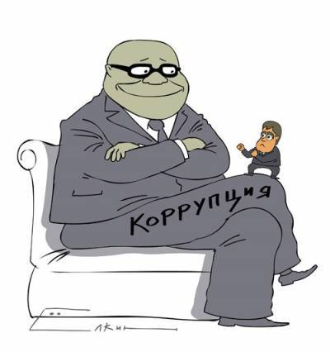
Тема: Нәрсә ул коррупция?
Максат: коррупция турында төшенчә бирү, аның билгеләре белән танышу.
Коррупцияне тормыш шартларында таный белү.
Коррупция китергән зыянга үз фикереңне белдерә белү.
Терминнар: Коррупция, җинаять кылу, административ кагыйдәләрне бозу.

Slide 3
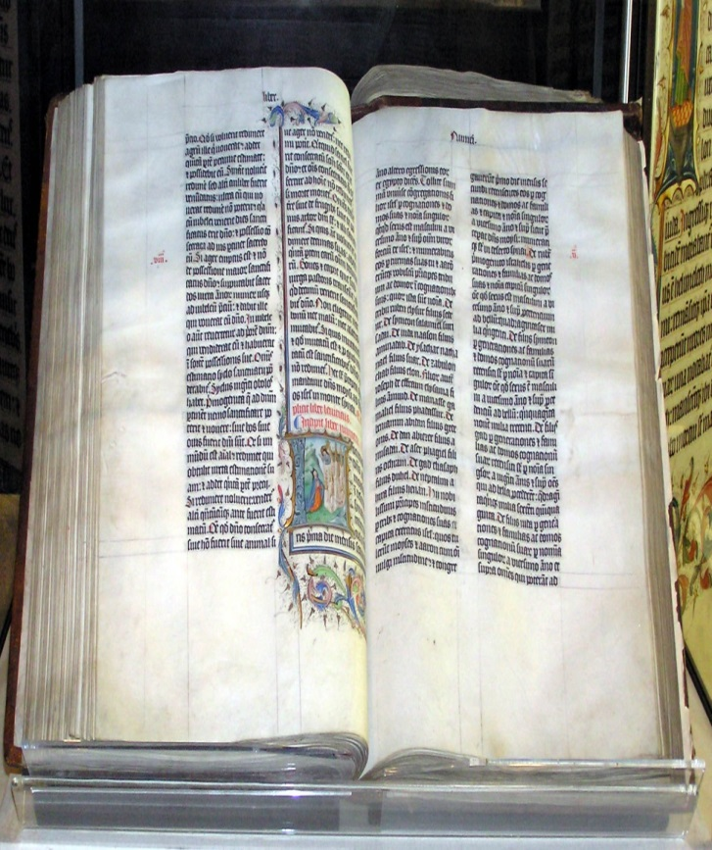
Сезнеңчә, коррупция нәрсә ул?
Коррупция:
хезмәт урыныннан явызларча файдалану, ришвәт бирү, ришвәт алу, вәкаләтләрдән явызларча файдалану, коммерцияле сатып алу яисә физик затның иҗтимагый һәм дәүләт мәнфәгатьләренә каршы килеп акчалата, матди байлык, башка төрле мөлкәт яисә милек характерындагы хезмәтләр алу, үзләре яисә өченче затлар өчен бүтән мөлкәт хокукларын алу максатларында үз вазыйфаи урыныннан бүтән төрле законсыз файдалану, шулай ук күрсәтелгән затка әлеге керемне физик затлар тарафыннан законсыз бирү;

Slide 4

Коррупциянең билгеләрен ачыклау.
Ришвәтчелек
Коррупция (ришвәт) алуда катнашучы кеше.
Ул үзенең тоткан урыны белән законсыз файдалана.
Бу башка кешеләргә, дәүләткә зур зыян сала.

Slide 5
Коррупциянең сәбәпләре:
Түбән хезмәт хакы.
Законнарны белмәү.
Җиңел юл белән табыш алу..
Коррупцияне гадәти күренеш итеп карау.
Халыкның түбән дәрәҗәдә яшәеше.
Дәүләт институтларының түбән үсеше.
Эшсезлек.

Slide 6
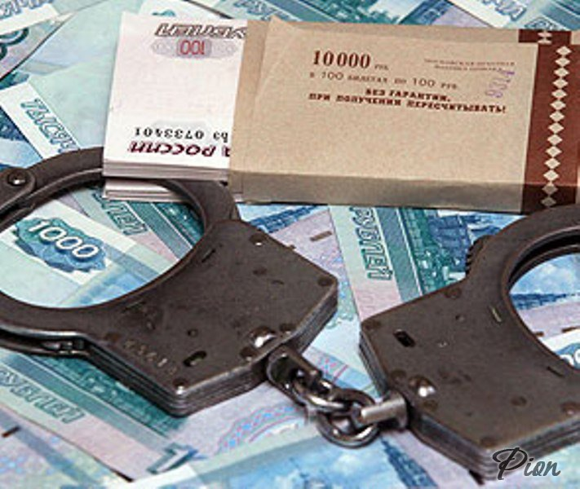
Каян һәм ничек килеп чыккан ул коррупция?
Кешелек белән бергә дөньяда:
К омсызлык
О ятсызлык
Р әхимсезлек
Р ишвәтчелек
У рлау
П роблемалар
Ц инизм
И мансызлык
Я лганлау

Slide 7

Казусларны чишү

Slide 8
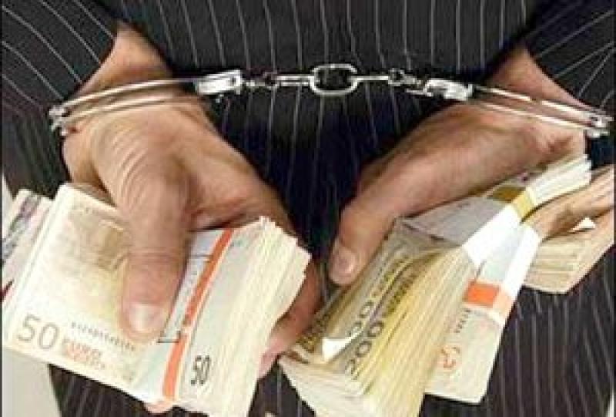
-Ничек уйлыйсыз, коррупциядән зыян күбрәкме, әллә файдамы, ни өчен?

Slide 9


Бер генә кешегә зыян киләме, әллә җәмгыятьнең башка кешеләренә дә зыян киләме?

Slide 10

Өй эше
Коррупциягә каршы көрәштә мин нәрсә эшли алам?

